Slide 1
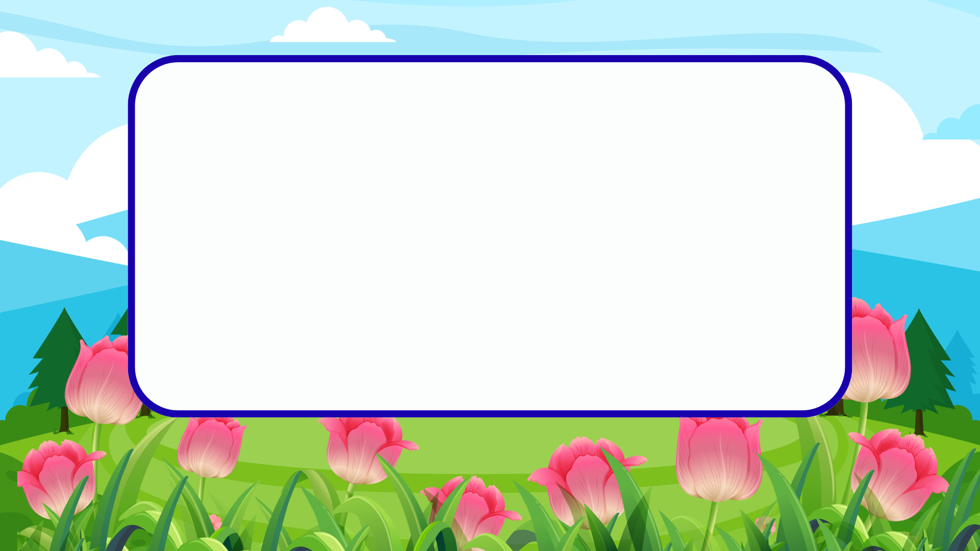
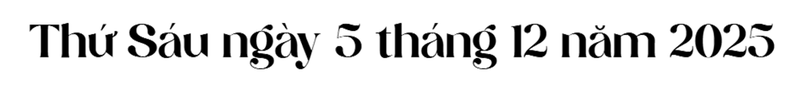

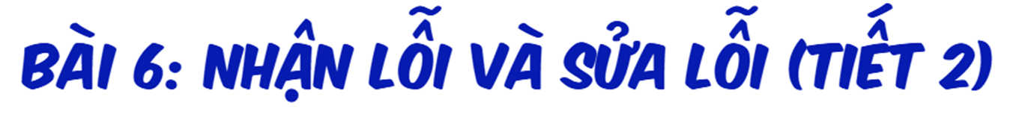
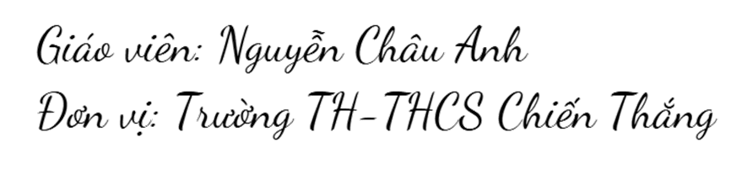


Slide 2
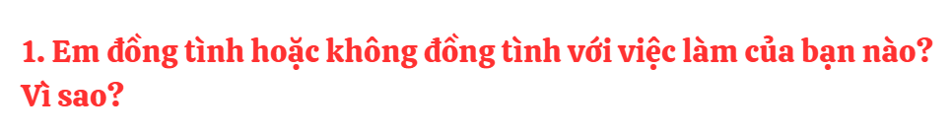
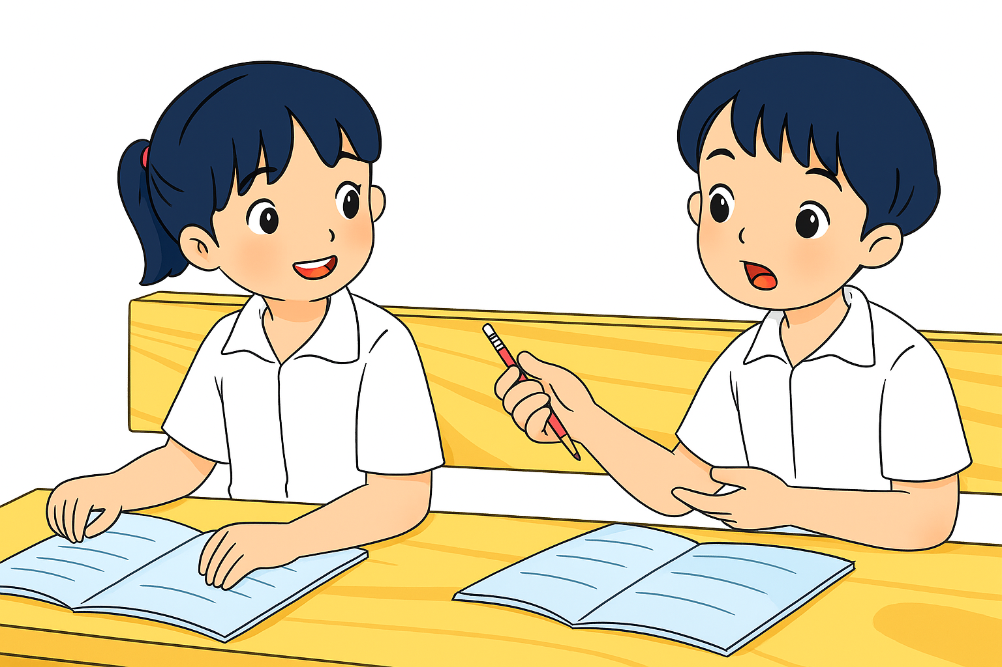

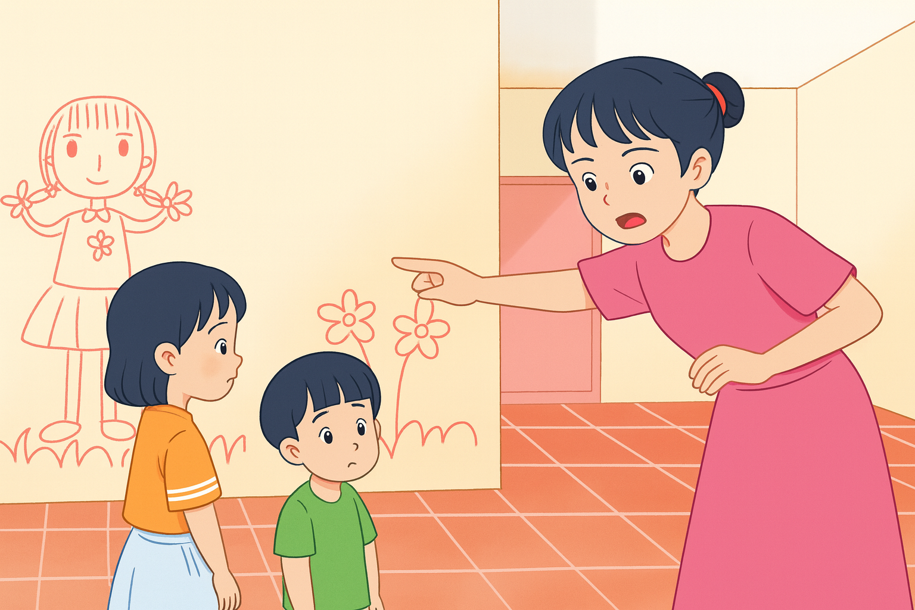

Hải làm gãy ngòi bút chì của Lan. Hải đã xin lỗi và gọt bút chì trả lại cho bạn.
Nga dùng bút sáp vẽ lên tường nhà. Khi mẹ nhắc nhở, Nga nói: “Con vẽ như vậy có sao đâu ạ!”.

Slide 3

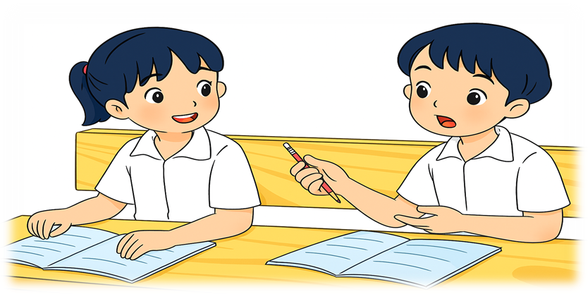
Hải làm gãy ngòi bút chì của Lan. Hải đã xin lỗi và gọt bút chì trả lại cho bạn.

Slide 4
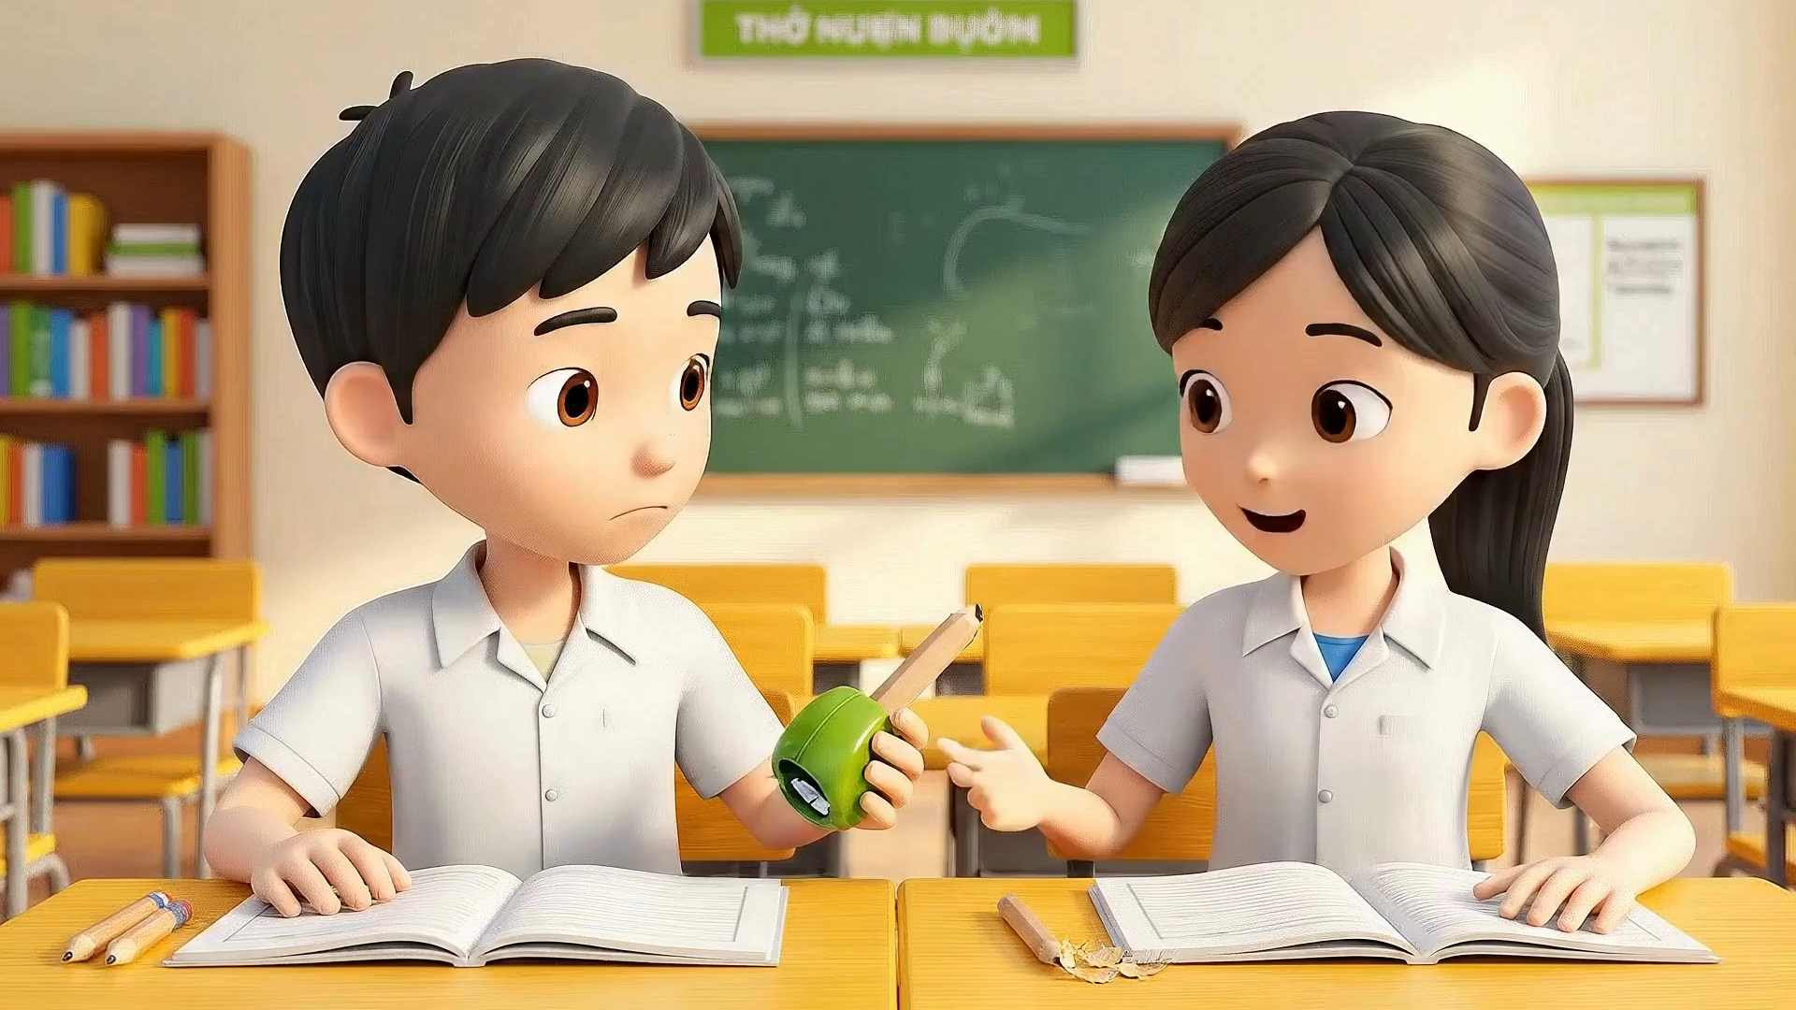

Slide 5


Hải làm gãy ngòi bút chì của Lan. Hải đã xin lỗi và gọt bút chì trả lại cho bạn.

Slide 6

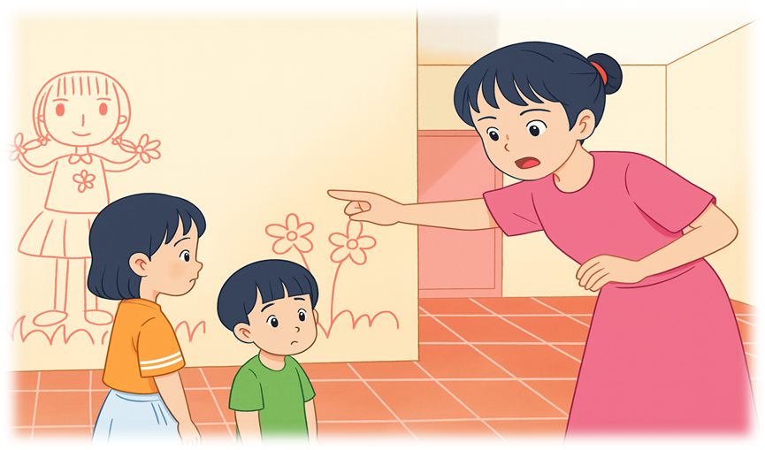
Nga dùng bút sáp vẽ lên tường nhà. Khi mẹ nhắc nhở, Nga nói: “Con vẽ như vậy có sao đâu ạ!”.

Slide 7
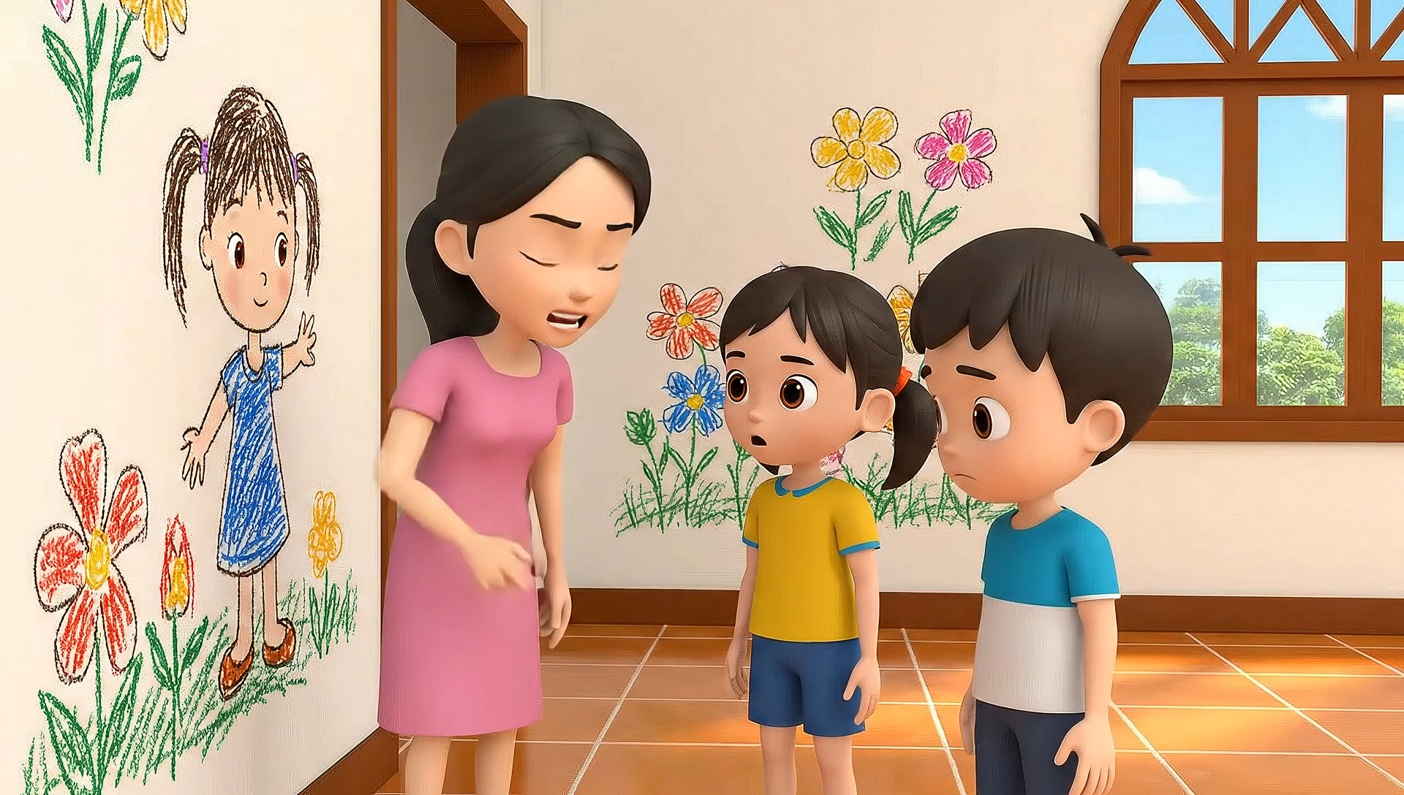

Slide 8

Nga dùng bút sáp vẽ lên tường nhà. Khi mẹ nhắc nhở, Nga nói: “Con vẽ như vậy có sao đâu ạ!”.

Slide 9
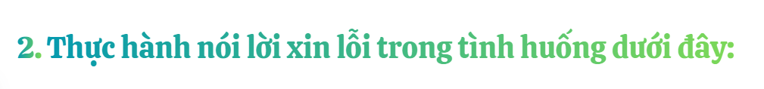
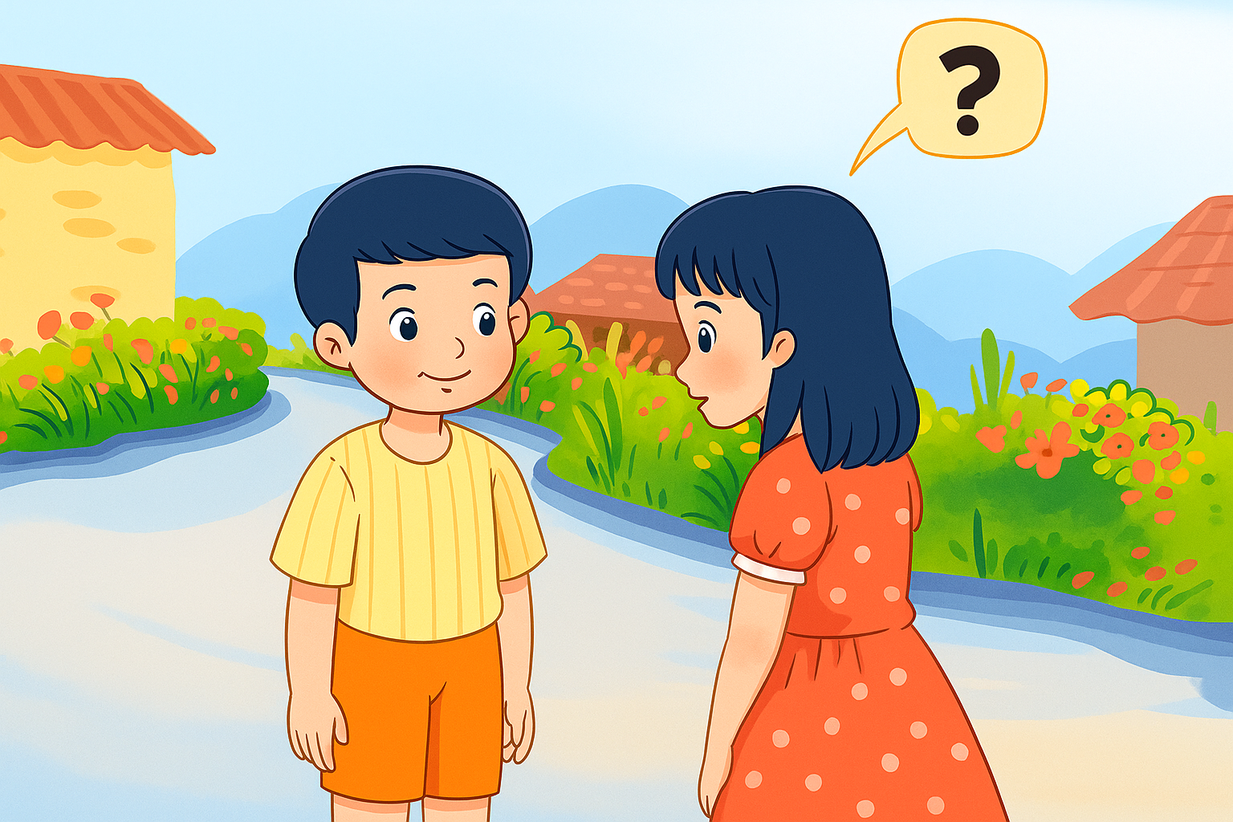
Sáng nay, em hẹn mang trả quyển truyện cho Huy nhưng lại quên.

Slide 10
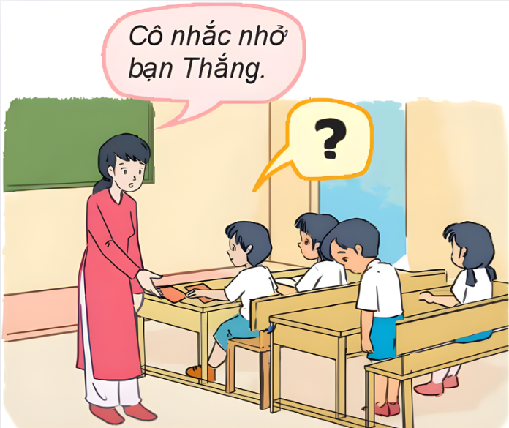
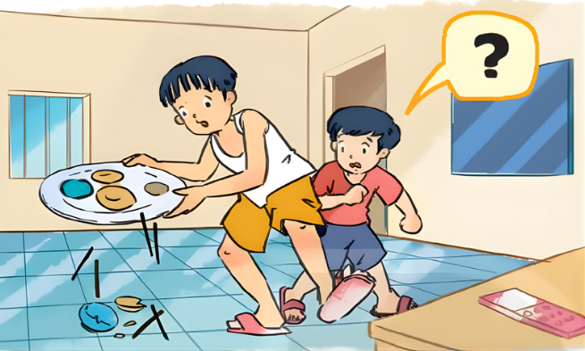
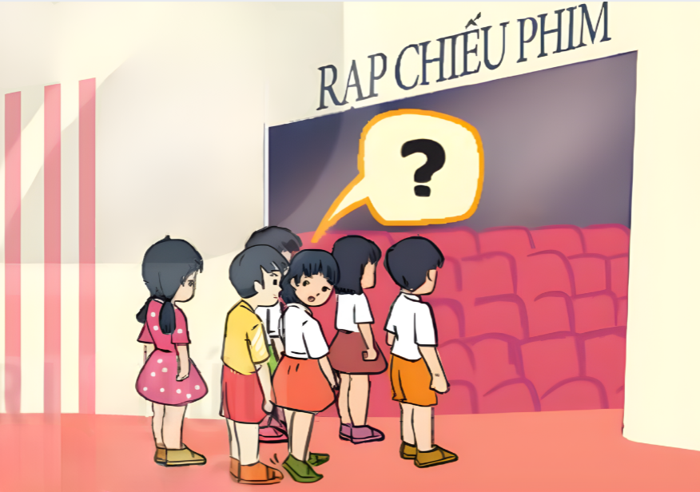

3. Xử lí tình huống
Trong giờ học, Quang trêu Thắng, quay xuống lấy sách của bạn. Thắng nhổm người lên lấy lại quyển sách.
Sau khi ăn tối, Minh chạy ra bàn lấy điều khiển ti vi, vô tình va vào anh làm bát đũa rơi xuống nền.
Trong lúc xếp hàng vào xem phim, Mai vô tình giẫm vào chân Hùng.

Slide 11

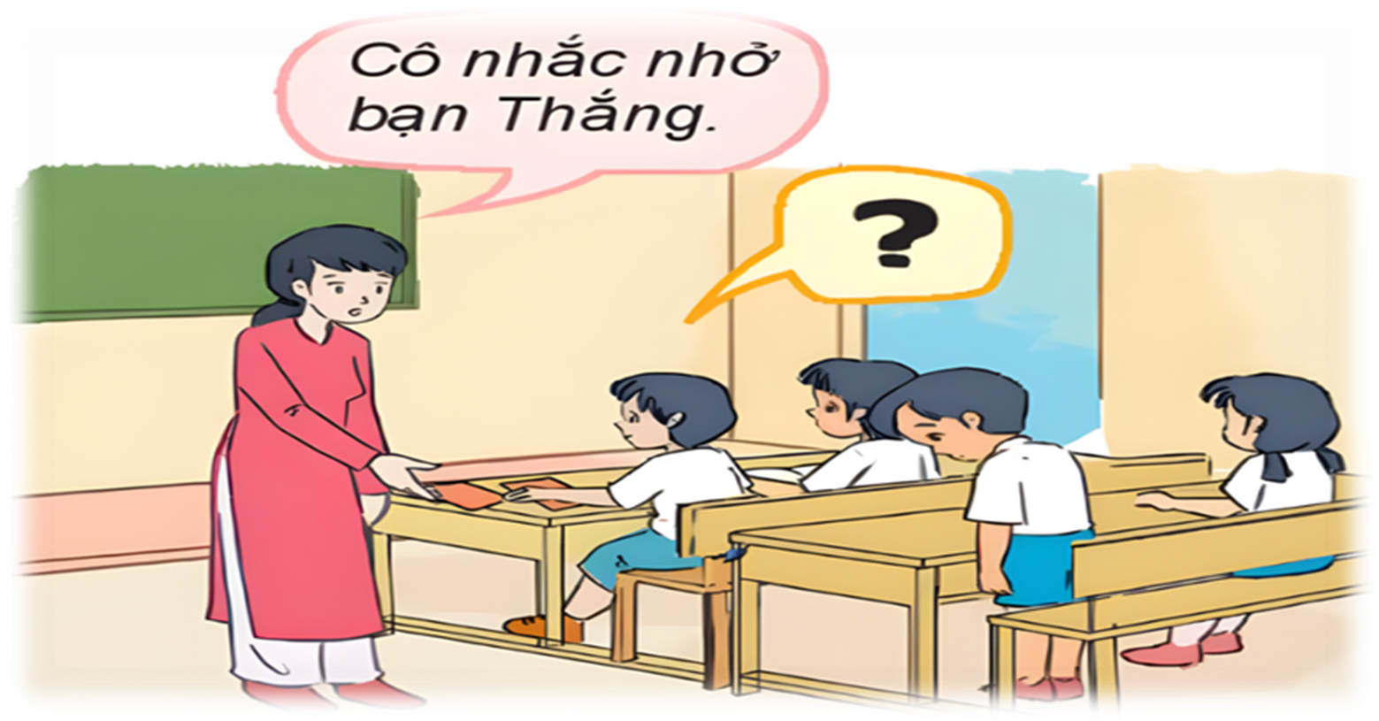




Trong giờ học, Quang trêu Thắng, quay xuống lấy sách của bạn.
Thắng nhổm người lên lấy lại quyển sách.

Slide 12
